Slide 1
1°Medio Matematicas
Colegio Numancia
Fecha: 15 de Abril.

Slide 2
Objetivo: Establecer orden en numeros racionales .

Slide 3
Ruta de aprendizaje
01
02
03
04
Desafio
Recordar
Orden en los numeros racionales
Actividad
Resumen y cierre

Slide 4
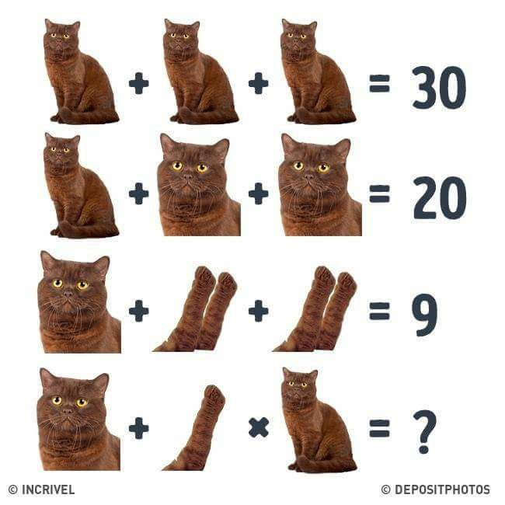
Desafio
10 10 10
10 5 5
Completa la siguiente secuencia.
5 2 2
5 1 x 10 = 5 + 10 = 15

Slide 5
Recordar amplificación y simplificación.

Slide 6
Propiedades de las fracciones:
Amplificar y simplificar fracciones son procedimientos que no cambian el valor de una fracción.
Ejemplo:
Equivalentes
Simplificar una fracción es el proceso inverso de amplificar, o sea, se dividen el numerador y el denominador por un mismo número.
Ejemplo:
Equivalentes

Slide 7
Criterios de divisibilidad
Para determinar de manera rápida los divisores de un número, podemos usar los criterios de divisibilidad. Un número será divisible por:
2 | Si su última cifra es par o cero. |  | 7 | Si al multiplicar la cifra de las unidades por 2 y restándola al número formado por las otras cifras, el resultado es un múltiplo de 7 o 0.
3 | Si la suma de sus cifras es múltiplo de 3. |  | 8 | Si sus tres últimas cifras forman un múltiplo de 8 o son ceros.
4 | Si sus dos últimas cifras forman un múltiplo de 4 o son ceros. |  | 9 | Si la suma de sus cifras es múltiplo de 9.
5 | Si termina en cero o 5. |  | 10 | Si su última cifra es cero.
6 | Si es divisible por 2 y 3 a la vez.

Slide 8
Orden en los números racionales

Slide 9
RELACIÓN DE ORDEN EN los racionales (Q)
Comparar fracciones significa ordenarlas en forma creciente o decreciente dos o más fracciones. Los métodos más comunes son:
Método 1:
Multiplicación cruzada: Este método es conveniente si son pocas fracciones a comparar.
Ejemplo: Al comparar
?
como 34 > 33 entonces
Se tiene que multiplicar cruzado, teniendo el cuidado de dejar el resultado sobre la fracción.

Slide 10
Ejercicio:
Compara los siguientes pares de fracciones
7x63
441
9x49
441
27x6=162
153=51x3
=
>
-1x8=-8
-2=-1x2
22x12
264
21x13
273
<
<

Slide 11
Método 2:
Igualar denominadores: Este método es conveniente utilizar cuando son varias fracciones a comparar. Se calcula el m.c.m. de los denominadores y cada fracción es amplificada para que tenga el mismo denominador, luego se comparan los numeradores.
Ejemplo:
El m.c.m entre 9, 90 y 100 es 900
Como 693 < 700 < 710 entonces

Slide 12
Ejercicio:
Ordena los siguientes grupos de fracciones de forma creciente
4°
1°
3 – 27 – 9 – 6
1 – 9 - 3 – 2
1 – 3 - 1 – 2
1 – 1 - 1 - 2
1 – 1 – 1 – 1
3
3
3
2
2°
3°
3x3x3x2 = 54
m.c.m. 54

Slide 13
4°
1°
6 – 15 – 3 – 24
2 – 5 – 1 – 8
1 – 5 – 1 – 4
1 – 5 – 1 – 2
1 – 5 – 1 – 1
1 – 1 – 1 – 1
3
2
2
2
5
2°
3°
3x2x2x2x5=120
mcm 120

Slide 14
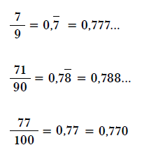
Método 3:
Transformar a decimal: Se transforma de fracción a decimal y después se compara decimal a decimal.
Ejemplo:

Slide 15
Ejercicio:
Ordena los siguientes grupos de fracciones

Slide 16
Resumen y peguntas
Hoy aprendimos:
A amplificar y simplificar una fracción
Las reglas de divisibilidad.
Trabajamos en la actividad.

